Slide 1



INFORMAÇÃO
...isso é complicado

Slide 2

REGRAS BÁSICAS
Silêncio quando não estiver falando
Participe!
Fale se tiver algum problema técnico
Divirta-se :-)

Slide 3
HOJE NÓS VAMOS...
Definir Falsa informação e desinformação
Aprender algumas técnicas digitais de investigação
Identificar métodos para interromper a propagação da informação enganosa

Slide 4
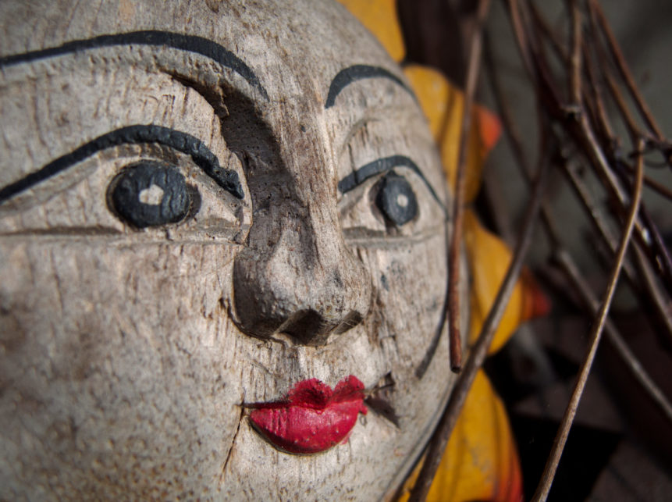
OLHE PARA SEU
INTERIOR
Como está o seu clima hoje?
Oi, eu sou Bia e me sinto como um dia ensolarado.

Slide 5
PARTE 1:
POR QUE TÃO COMPLICADO?

Slide 6
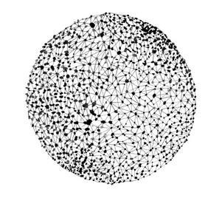
A
INTERNET
A forma como consumimos informação
A forma como somos alimentados com informação
Quantidade de informação

Slide 7
QUESTÃO QUIZ!
Você consegue adivinhar quantas coisas são pesquisadas no Google todos os dias?

Slide 8
QUESTÃO QUIZ!
Você consegue adivinhar quantas coisas são pesquisadas no Google todos os dias?
RESPOSTA:
3.5 Bilhões!

Slide 9

SOCIEDADE
A Informação não é sempre neutra
O mundo é um grande gerador de conteúdo

Slide 10

HUMANOS
Nosso cérebro pode processar uma certa quantidade de informação
Nós temos motivos e perspectivas diferentes
Somos criaturas emocionais

Slide 11
Source: Debunking handbook 2020
Efeito de influência contínua: A confiança em informações imprecisas permanece na memória e no raciocínio das pessoas mesmo após uma correção confiável ter sido apresentada.
Efeito de verdade ilusória: Informação repetida é mais fácil de ser julgada como verdade do que uma nova informação, pois se tornou mais familiar.

Slide 12
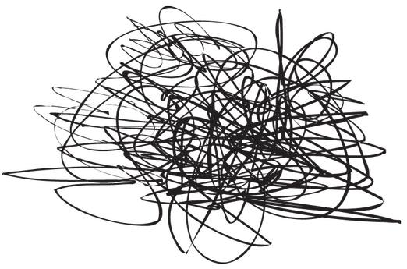
INTERNET + SOCIEDADE + HUMANOS =
DESORDEM INFORMACIONAL

Slide 13
PARTE 2:
POR TRÁS DAS "FAKE NEWS"

Slide 14
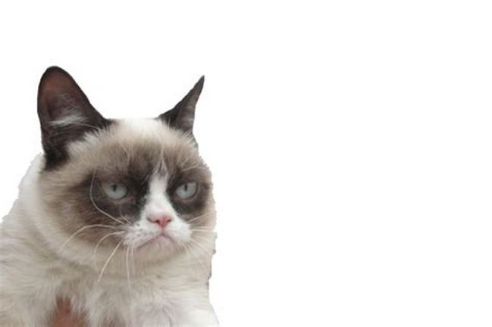
é FAKE NEWS!
Por que esse termo
"fake news" é enganoso?
Não, não é.
Photo Credit: Grumpy Cat

Slide 15
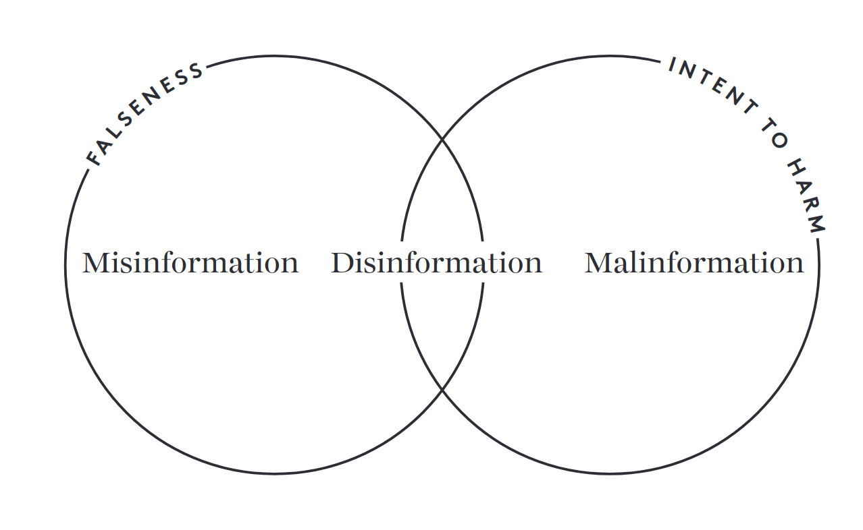
Source: First Draft
FALSO
INTENÇÃO DE
PREJUDICAR
Falsa informação
Desinformação
Má informação
Add first draft diagram
Credit: First Draft

Slide 16
FALSA INFORMAÇÃO
Informação falsa, porém propagada sem intenção de causar o mal.
No, it's not.

Slide 17
DESINFORMAÇÃO
Informação falsa e criada deliberadamente para prejudicar.
No, it's not.

Slide 18
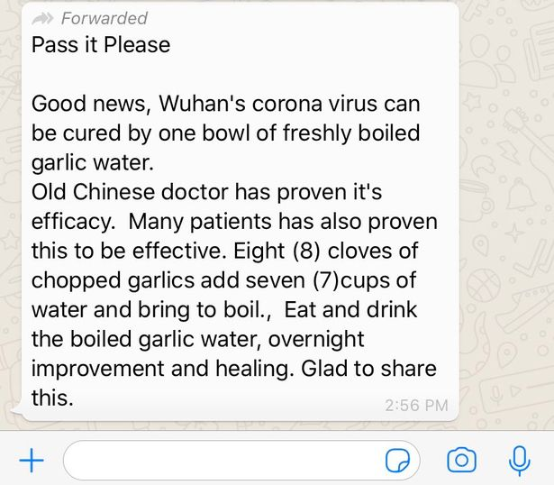
Compartilhe por favor
Boas noticias, o coronavirus de Wuhan pode ser curado por uma tigela de água fervida com alho.
Um velho doutor chinês comprovou sua eficácia. Muitos pacientes também provaram a eficiência do tratamento. Oito [8] dentes de alho picado e sete[7] copos de água e leve ao fogo até ferver. Coma e beba esse alho fervido e água, pela noite já se pode sentir melhora e cura. Feliz de compartilhar isto.
FALSA ou
DES?
No, it's not.

Slide 19
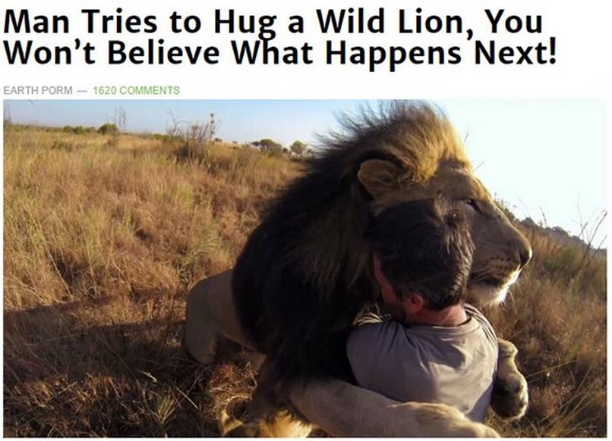
Homem Tenta Abraçar Leão Selvagem, Você Não Vai Acreditar no que Aconteceu!!
FALSA ou
DES?
No, it's not.
Credit: Earth Porm

Slide 20
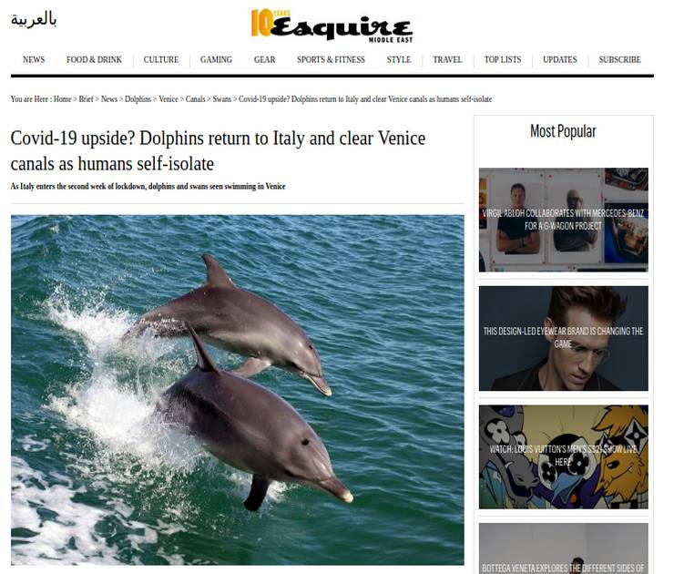
Covid-19 reviravolta, Golfinhos retornam para Itália e limpam os canais de Veneza enquanto humanos se isolam.
FALSA ou
DES?
No, it's not.
Credit: Esquire

Slide 21
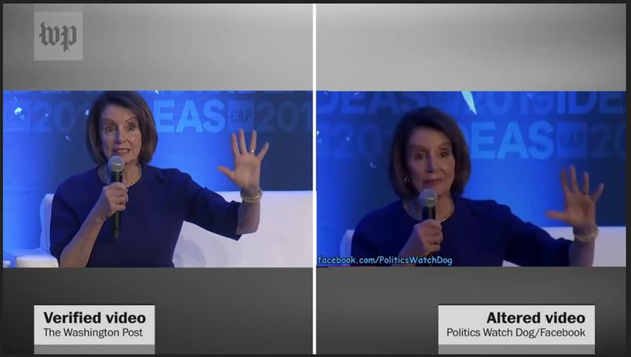
FALSA ou
DES?
No, it's not.
Video verificado
the Washington Post
Video alterado
Politics watch Dog\Facebook
Credit: Washington Post

Slide 22
PARTE 3:
TORNE-SE UM INVESTIGADOR

Slide 23
VOCÊ SABE DIZER EM QUAIS CIDADES ESSAS FOTOS FORAM TIRADAS?
Notes:
Show fingers 1-7 of what you think

Slide 24

Notes:
Take a moment to look at the image and try to identify which capital city this is.

Slide 25
Pista: Linguagem
Pista: Arquitetura
Pista: Estacao de trem
Notes:
Take a moment to look at the image and try to identify which capital city this is.

Slide 26


Slide 27

Pista: Arquitetura
Pista: Placa de Estacionamento
Pista: Linguagem
Pista: Loja de apostas

Slide 28
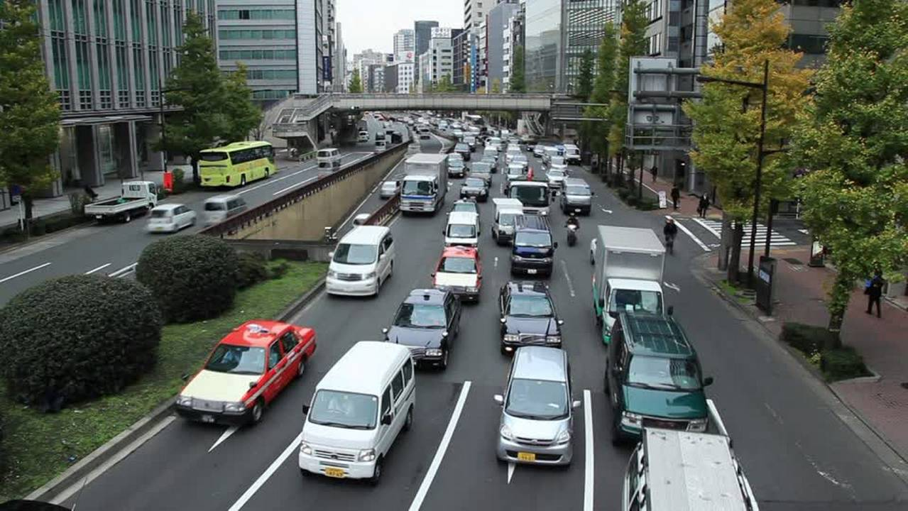
Notes:
Arc de Triomph, Yellow vests, Weather

Slide 29
Pista: Arquitetura
Pista: Direção de rodagem
Pista: Taxi Cinza
Notes:
Arc de Triomph, Yellow vests, Weather

Slide 30
OLHE PARA ESSAS PUBLICAÇÕES DE MÍDIAS SOCIAIS E VEJA SE CONSEGUE DETECTAR ALGUMA INFORMAÇÃO ENGANOSA
Notes:
Show fingers 1-7 of what you think

Slide 31
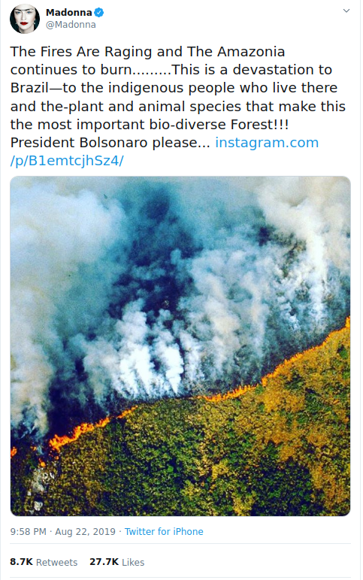
O Fogo está furioso e a Amazônia continua a queimar….. Essa é uma devastação para o Brasil, para o povo indigena que mora lá e para as espécies de plantas e animais que fazem de lá a floresta com a mais importante biodiversidade
Por favor presidente Bolsonaro…
Source: Twitter

Slide 32
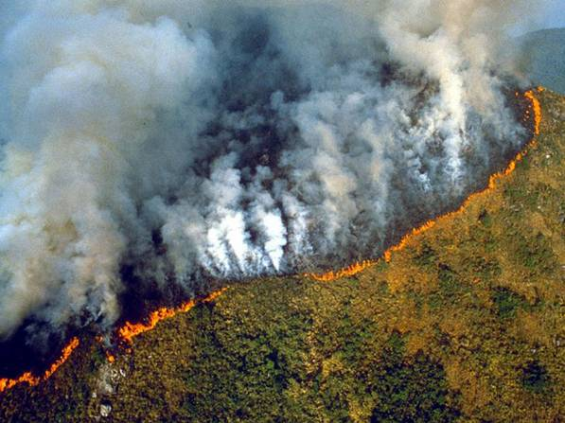
PESQUISA REVERSA DE IMAGEM
Salve a imagem no seu computador
Vá para tineye.com
O que você encontrou sobre essa imagem?

Slide 33
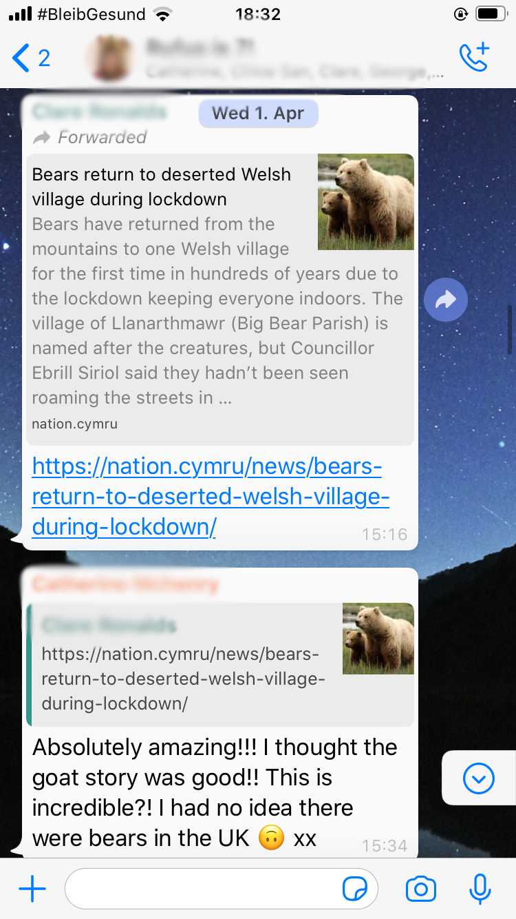

Ursos retornam para deserta vila
de Welsh durante o lockdown
Ursos retornaram das montanhas para um vilarejo de Welsh
Pela primeira vez em centenas de anos pelo fato de o lockdown manter todas as pessoas em ambientes fechados. O vilarejo de Llanarthmawr [O Grande Urso Pardo] tem esse nome por conta dessas criaturas, porém a conselheira Ebril Siriol disse que eles não foram vistos vagando pelas estradas…
Absolutamente incrível!!!… Eu pensei que a história das cabras era boa… Isso é incrível!!!, Nao tinha ideia de que havia ursos no Reino unido xx

Slide 34
Mensagem encaminhada
Data, 01 de Abril, dia da mentira
Conteúdo do artigo content
Forte reação emocional

Slide 35
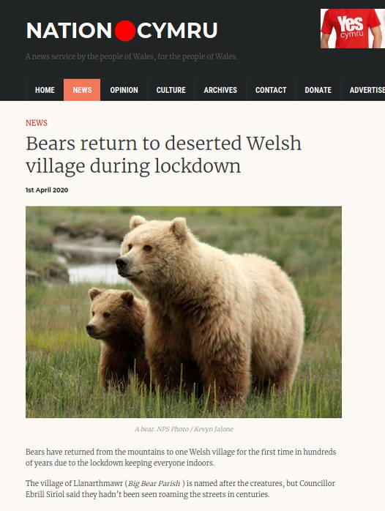
Ursos retornam para o deserto vilarejo de Welsh durante o lockdown
Source: Nation CYMRU

Slide 36
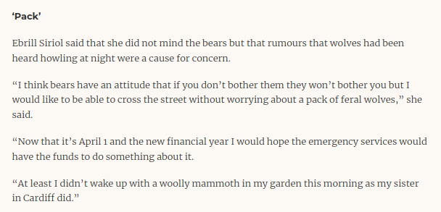
Matilha
Ebril Siriol disse não se incomodar com os ursos, mas sim com os rumores de que foram ouvidos lobos uivando durante a noite e isso causou preocupação.
“ Eu acho que a atitude dos ursos é assim, se você não incomodar eles, eles não incomodam você, mas eu gostaria de andar nas ruas sem me preocupar com uma matilha de lobos ferozes”
“Agora que é dia 1 de Abril e um novo ano financeiro, eu espero que o serviço de emergências tenha recursos para fazer algo sobre isso”
“Pelo menos eu não acordei com um mamute peludo no meu jardim essa manhã, como aconteceu com minha irmã em Cardiff.”
Source: Nation CYMRU

Slide 37
PARTE 4:
COMPARTILHANDO COM CUIDADO
Notes:
Everyone is victim to misinformation. You may already see people sharing false information.

Slide 38
O QUE VOCÊ FAZ QUANDO VÊ ALGUMA FALSA INFORMAÇÃO NO SEU FEED DE NOTÍCIAS ?
Notes:
Psychological literature shows that we're more likely to become more defensive if someone tells us that we're wrong.
So don't make people feel bad.
Use empathatic language. Let people know that it's not their fault. Use 'we' rather than 'you'.

Slide 39

1. RECONHEÇA SUAS EMOÇÕES
Lembre se que respondemos emocionalmente as informações.
Caso veja alguma coisa que te traga uma forte reação - choque, raiva, admiração - há chance de ser falso ou enganoso.
Image credit: Marion Barraud
Notes:
Psychological literature shows that we're more likely to become more defensive if someone tells us that we're wrong.
So don't make people feel bad.
Use empathatic language. Let people know that it's not their fault. Use 'we' rather than 'you'.

Slide 40

2. CAVE UM POUCO MAIS FUNDO
Não leve todas as informações ao pé da letra
Faça perguntas críticas como - Por que estou vendo esta informação ? Quem está por trás disso ?
Image credit: Marion Barraud
Notes:
Psychological literature shows that we're more likely to become more defensive if someone tells us that we're wrong.
So don't make people feel bad.
Use empathatic language. Let people know that it's not their fault. Use 'we' rather than 'you'.

Slide 41

3. CONVERSE COM
PESSOAS
Todos são vulneráveis a propagar informação enganosa.
Fale com as pessoas usando compreensão e linguagem não julgadora para que elas saibam que a informação pode ser falsa.
Image credit: Marion Barraud
Notes:
Psychological literature shows that we're more likely to become more defensive if someone tells us that we're wrong.
So don't make people feel bad.
Use empathatic language. Let people know that it's not their fault. Use 'we' rather than 'you'.

Slide 42

4. DESMASCARE!
Forneça explicação clara sobre:
Por que agora está claro que a informação é falsa, e
Qual é a verdade.
Image credit: Marion Barraud

Slide 43
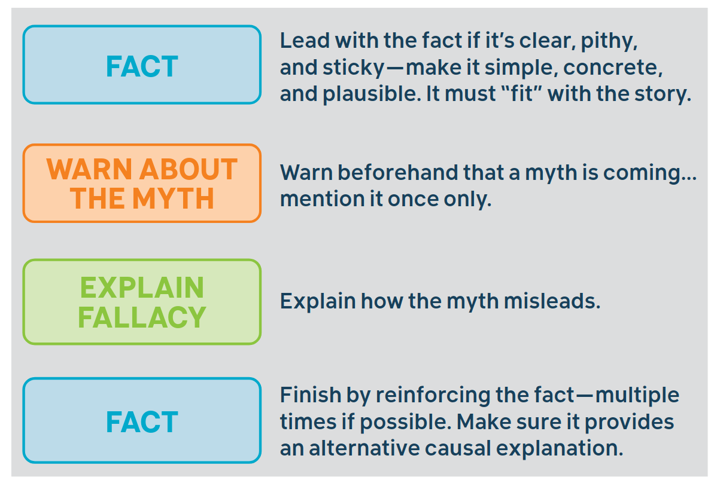
Siga com o fato se for claro, conciso e consistente - faça ser simples, concreto e plausível. Deve ‘encaixar’ na história.
Source: Debunking handbook 2020
FATO
ATENÇÃO COM O MITO
Avise de antemão que um mito está chegando… mencione isso uma vez apenas.
EXPLICANDO
A FALÁCIA
Explique como o mito desorienta
Finalize reforçando o fato múltiplas vezes se for possível. tenha certeza de estar proporcionando uma explicação alternativa e casual.
FATO

Slide 44
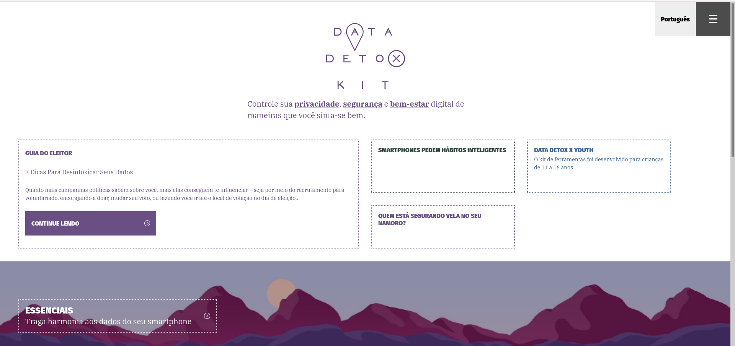
Datadetoxkit.org

Slide 45

OBRIGADO!

Slide 46
APRENDA MAIS
Exposing the Invisible https://kit.exposingtheinvisible.org
First Draft - https://firstdraftnews.org/training/
The International Fact Checking Network portal https://educheckmap.factcheckingday.com/
EU Fact Check https://eufactcheck.eu/
Full Fact (UK) https://fullfact.org/
Bellingcat, grupo de investigacao com formato livre:
https://twitter.com/bellingcat
Verification QuizBot, um canal administrado por vários investigadores com verificações diárias com desafios e dicas nas imagens
geolocalizacao: https://twitter.com/quiztime
Sector 035 verificação de informação online na conta do twitter
https://twitter.com/Sector035
Paul Myers, faz averiguação de fatos para a BBC:
https://twitter.com/PaulMyersBBC
Christiaan Triebert, faz averiguação dos fatos para o New York
Times: https://twitter.com/trbrtc
OSINT Podcast, podcast em formato livre para investigação, ferramentas, técnicas, métodos: https://twitter.com/osintpodcast
Debunking Handbook 2020 https://www.climatechangecommunication.org/wp-content/uploads/2020/10/DebunkingHandbook2020.pdfManual de manipulacao da midiahttps://mediamanipulation.org/

Slide 47
APRENDA MAIS / Referências Brasileiras
Lupa a primeira agência de verificação de fatos do Brasil - https://piaui.folha.uol.com.br/lupa/
Fato ou Fake - Participam da apuração equipes de G1, O Globo, Extra, Época, Valor, CBN, GloboNews e TV Globo - https://g1.globo.com/fato-ou-fake/
Aos Fatos - mantido por uma equipe de profissionais multidisciplinares e multitarefas - https://www.aosfatos.org/
E-farsas - Tem a intenção de usar a própria internet para desmistificar as histórias que nela circulam https://www.e-farsas.com/
Conselho Nacional de Justiça - https://www.cnj.jus.br/programas-e-acoes/painel-de-checagem-de-fake-news/
Boatos - presta um serviço para o usuário da internet sobre mentiras contadas online - https://www.boatos.org/
Projeto Comprova - uma iniciativa colaborativa que reuniu 24 empresas de mídia do Brasil, objetivo foi descobrir e investigar informações enganosas, inventadas e deliberadamente falsas durante a campanha presidencial de 2018 - https://projetocomprova.com.br/
UOL Confere - ideia é não apenas desmentir as fake news, mas também contextualizar fatos, com dados, números, mostrando seus desdobramentos - https://noticias.uol.com.br/confere/
Truco - projeto de verificação de fato da Agência Pública de jornalismo investigativo - https://apublica.org/checagem/
Estadão Verifica - O blog Estadão Verifica faz checagem de fatos e desmonte de boatos, e tem o intuito de conter a disseminação de conteúdo falso com potencial nocivo para a sociedade - https://politica.estadao.com.br/blogs/estadao-verifica/

